Slide 1
Moving Minds Project
Bachelor-Proof

Slide 2

Notes:
Iedereen heeft wellicht ondertussen wel een of andere poster gezien op papier, in de vorm van een bladwijzer waarop ook deze summit stond aangekondigd en/of deze afbeelding op een van de schermen.
Als die afbeeldingen ondertussen de keel beginnen uit te hangen, dan is onze opdracht geslaagd, want dan hebt u het verschillende keren gezien en laat dat nu net de bedoeling zijn geweest.

Slide 3
Bachelor Proof@ucll.be

Slide 4


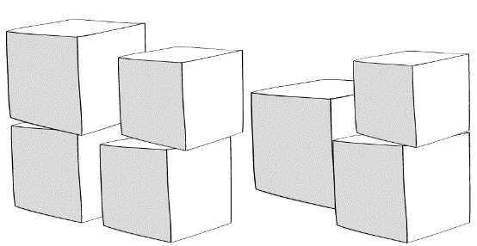
Bachelor-Proof@UCLL
Waarom… | Omdat het moet Omdat de wereld verandert Omdat er binnen UCLL keuzes gemaakt zijn | Wat… | Profiel Bouwstenen | Hoe… | Ontwerpprincipes
Notes:
De meesten onder u hebben wellicht het filmpje gezien waarin BAP wordt toegelicht. Deze tabel geeft een overzicht van waar het over gaat. We hebben antwoorden voorzien op de vragen waarom, wat en hoe. Het BaP-profiel met onderliggende bouwstenen behoren tot het wat, tot wat we met onze studenten willen bereiken, het hoe gaat over hoe we ons onderwijs best vormgeven om tot het profiel te komen.
Dit project past in de werkwijze van UCLL: brede kaders aanreiken en opleidingen autonomie geven, geen dichtgetimmerde regelgeving. Nog vertaalslag nodig.

Slide 7
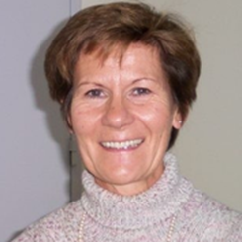
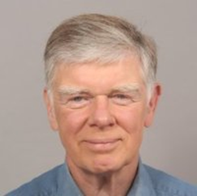
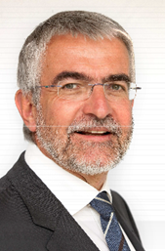
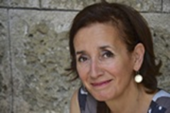
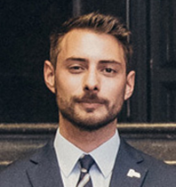
De reviewcommissie (IR)
“Bachelor-Proof maakt deel uit van een ambitieuze onderwijsvisie gekoppeld aan het concept ‘Moving Minds’. Bachelor-Proof is duidelijk uitgewerkt en een belangrijke hefboom voor de ontwikkeling van curricula, onderwijsleeromgevingen en toetsbeleid. De verdere verankering is dan ook van groot belang.”
Notes:
BAP expliciteert dus de onderwijsvisie van de hogeschool.
Het wordt gezien als een hefboom voor verdere ontwikkeling
Het is dan ook belangrijk om dit verder te verankeren in UCLL

Slide 8
MMP BAP: participatief proces
Appreciative Inquiry
Quotes van collega’s
Summit april 2016
Klankbordgroep & CoP
Projectteam
Notes:
BAP is geen volledig top down, en ook geen volledig bottomup project. Het project werd vormgegeven in een participatief proces.
Het projectteam bestaat uit een groep mensen uit de verschillende groepen en de dienst onderwijsbeleid. Er is een opleidingshoofd bij, stafmedewerkers onderwijs en een voorheen reguliere lector. Diverse profielen dus.
We werken volgens appreciative inquiry. Dat betekent dat we zeker in het begin veel input van jullie gevraagd hebben. Dat begin werd afgesloten met de summit van vorig jaar.
Alle overlegmomenten die we in de eerste fase van het project gehouden hebben met collega’s allerhande, hebben geleid tot quotes, uitspraken van collega’s die je nu in de tekst BAP@UCLL kan terugvinden en die dus sterk richting gegeven hebben aan de tekst.
En tot slot hebben we hetgeen ontworpen werd voorgelegd aan klankbordgroep en cop (interne collega’s) om op die manier bij te sturen.

Slide 9
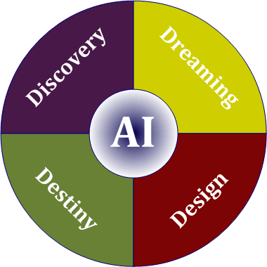

Tijdspad MMP BAP
Discovery & dream
Design
Destiny
nov 2015 - apr 2016
mei - dec 2016
jan 2017 - okt 2017 (einde project)
Hogeschoolbrede verankering
vanaf sept 2017
Notes:
We werken met de fases van appreciative inquiry
Tijdspad: 3 grote delen in het project
Nu in de destinyfase, hierna volgt de langste en belangrijkste fase waarin iedereen aan zet is, de verankeringsfase

Slide 10
Destiny: Spiegelen en pilots
Spiegelen
Hoe verhoudt de opleiding zich tot BAP@UCLL?
Alle opleidingen
In POC of andere fora
Pilots
Hoe verankeren we BAP@UCLL in de opleiding?
Bachelor Lager Onderwijs
Sociale Readaptatiewetenschappen
Chemie

Slide 11
Belangrijkste impressie na spiegelen
Herkenbaar
Herkenbaarheid is een geruststelling en verhoogt het draagvlak.
Ambitieus
Ambitieuze ligt in realiseren van harmonieus ‘samenspel’ van de bouwstenen en ontwerpprincipes.
Uitdagend
Daagt uit om na te denken over wat we aan het doen zijn.
Notes:
Impressies:
(Onderdelen van) MMP BAP herkenbaar. Is meteen ‘geruststelling’, dixit opleidingen (-> draagvlak, engagement)
MMP BAP wel ambitieus: ambitieuze ligt in realiseren van harmonieus ‘samenspel’ van de aspecten, principes, bouwstenen …
Daagt uit om na te denken over wat we aan het doen zijn

Slide 12
Wat doen die pilots dan precies?
Curriculum bijsturen/herontwerpen
Opleidingsvisie BAP maken
Leerlijnen van bouwstenen optimaliseren
Bachelorproef vs. Bachelor-Proof
Stageformulieren herbekijken vanuit BAP
Zelf voorleven wat we van de student vragen (walk the talk)
Praktische implicaties van BAP ondervangen
Wat goed gaat, zichtbaar maken en versterken

Slide 13


